Slide 1
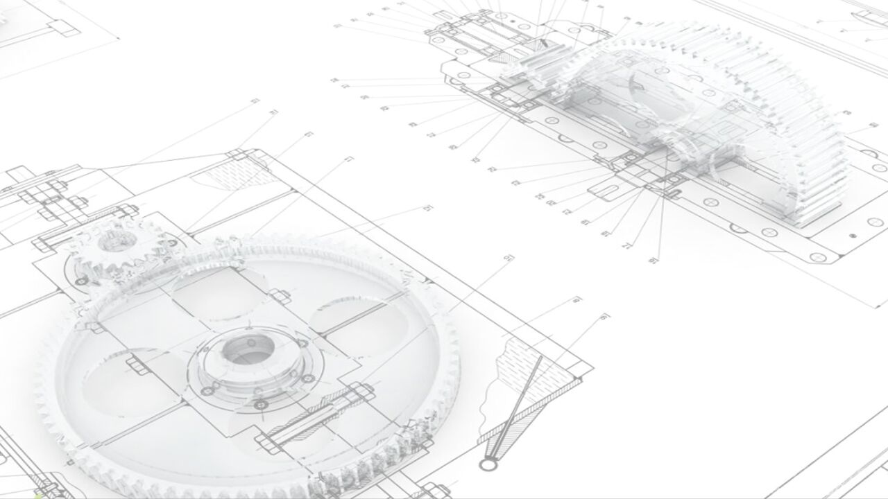
直线的投影

Slide 2
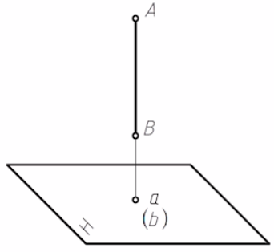
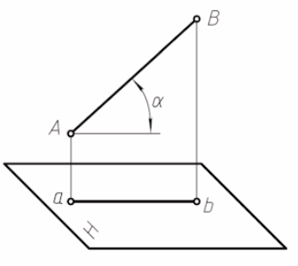
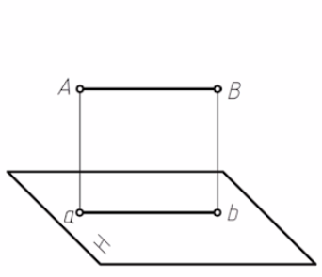
第二节 直线的投影
一、直线投影的性质
直线的投影特性
直线倾斜于投影面
收缩性
投影为直线但小于实长
直线平行于投影面
真实性
投影反映直线的真实长度
直线垂直于投影面
积聚性
投影积聚为一点

Slide 3
第二节 直线的投影
二、直线的分类
直线在三投影面体系中的投影特性
一般位置直线
空间直线相对于三投影面的位置
投影面平行线
投影面垂直线

Slide 4
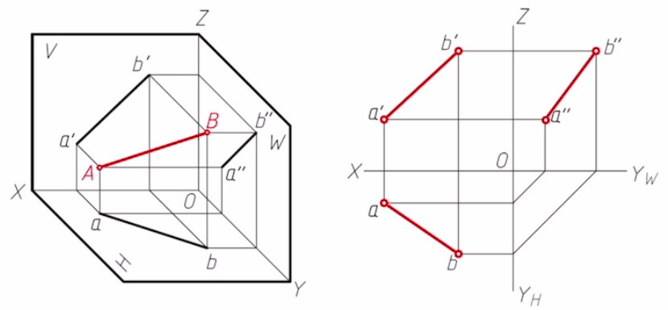
第二节 直线的投影
三、一般位置直线的特征
一般位置直线
这类直线对三个投影面都处于倾斜位置
（1）在三个投影面上的投影均为倾斜直线；
（2）投影长度均小于实长。

Slide 5
第二节 直线的投影
四、投影面平行线的特征
投影面平行线
这类直线只平行于一个投影面，而倾斜于另外两个投影面
投影面平行线有以下三种：
1、正平线 平行于V面并且与H面、W面倾斜的直线
2、水平线 平行于H面并且与V面、W面倾斜的直线
3、侧平线 平行于W面并且与V面、H面倾斜的直线

Slide 6
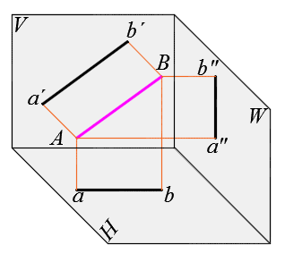
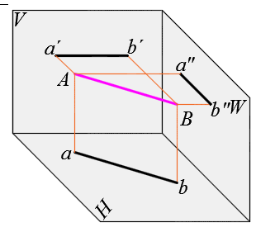
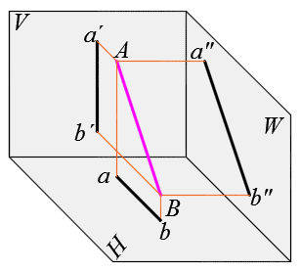
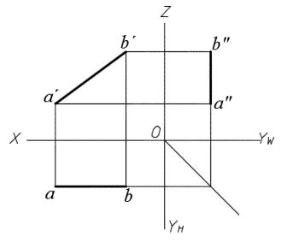
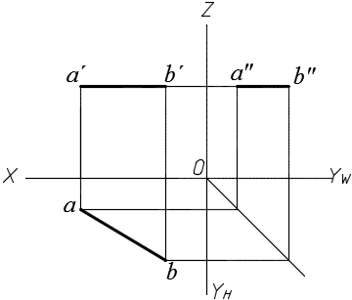
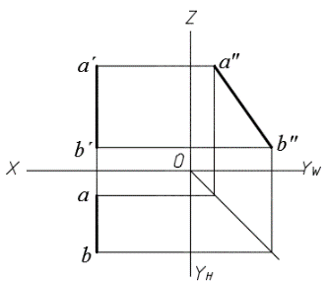
第二节 直线的投影
四、投影面平行线的特征
直线在三投影面体系中的投影特性
投影面平行线
名称
正平线 (∥ V 面 )
水平线 (∥ H 面 )
侧平线 (∥ W 面 )
空
间
位
置
实 长
实 长
投
影
图
实 长

Slide 7
第二节 直线的投影
特点
投影面平行线
（1）在所平行的投影面上的投影为一段反映实长的斜线；
（2）在其他两个投影面上的投影分别平行于相应的投影轴，长度缩短。

Slide 8
第二节 直线的投影
五、投影面垂直线的特征
投影面垂直线
这类直线只垂直于一个投影面，而平行于另外两个投影面
投影面垂直线有以下三种：
1、正垂线 垂直于V面并且与H面、W面平行的直线
2、铅垂线 垂直于H面并且与V面、W面平行的直线
3、侧垂线 垂直于W面并且与V面、H面平行的直线

Slide 9
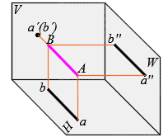
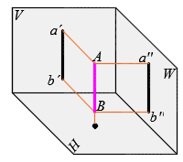
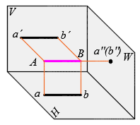
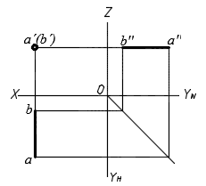
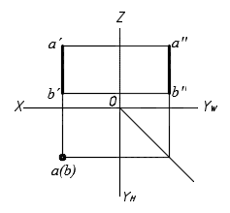
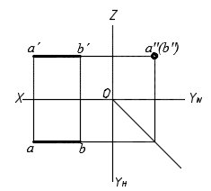
第二节 直线的投影
五、投影面垂直线的特征
直线在三投影面体系中的投影特性
投影面垂直线
名称
正垂线 (⊥V 面 )
铅垂线 (⊥H 面 )
侧垂线 (⊥W 面 )
空
间
位
置
投
影
图

Slide 10
第二节 直线的投影
特点
投影面垂直线
（1）在所垂直的投影面上的投影积聚为一点；
（2）在其他两个投影面上的投影分别垂直于相应的投影轴，且反映实长。

Slide 11
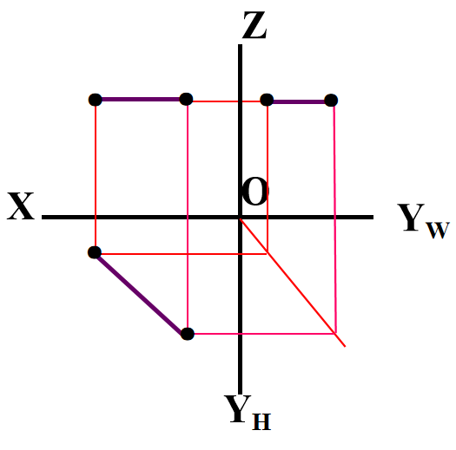
第二节 直线的投影
六、根据直线的三面投影判定直线的类型：
1、投影面平行线 三面投影为“两平一斜”
1.“斜”在正面，直线为正平线
平
平
2.“斜”在侧面，直线为侧平线
3.“斜”在水平面，直线为水平线
右侧例题
斜
水平线

Slide 12
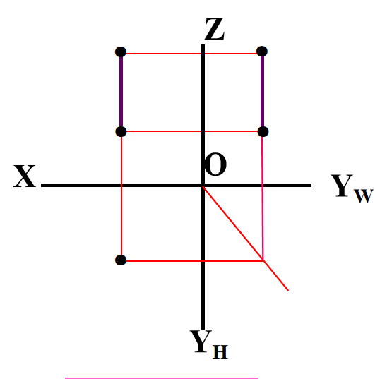
第二节 直线的投影
六、根据直线的三面投影判定直线的类型：
2、投影面垂直线 三面投影为“两线一点”
1.“点”在正面，直线为正垂线
线
线
2.“点”在侧面，直线为侧垂线
3.“点”在水平面，直线为铅垂线
右侧例题
点
铅垂线

Slide 13
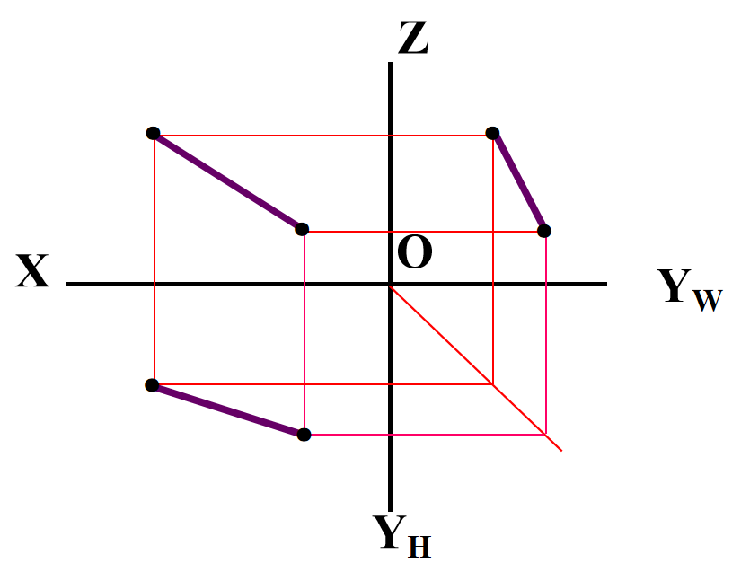
第二节 直线的投影
六、根据直线的三面投影判定直线的类型：
3、一般位置直线 三面投影“全倾斜”
三面投影都是“斜”为一般位置直线
斜
斜
右侧例题
斜
一般位置直线

Slide 14
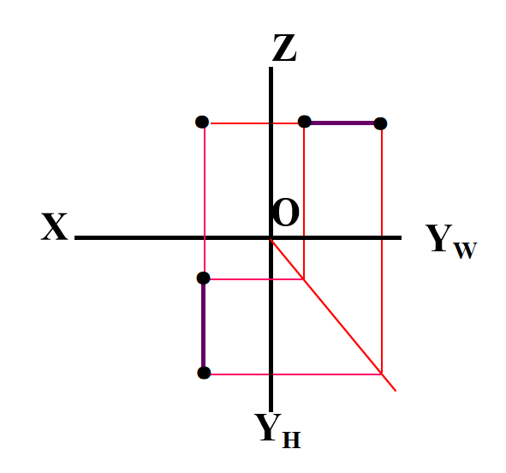
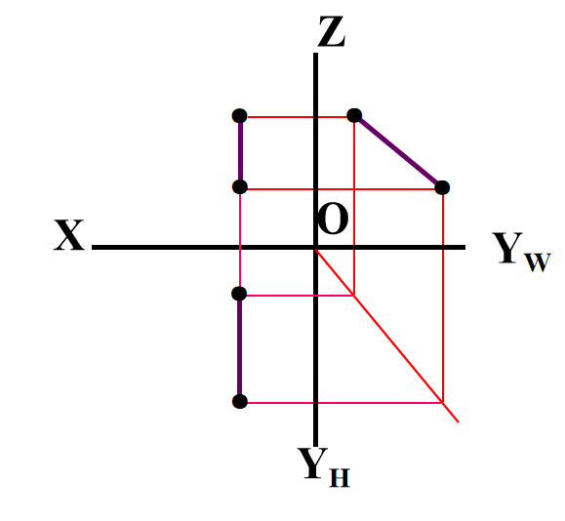
第二节 直线的投影
练一练：
线
点
斜
平
线
平
正垂线
侧平线

Slide 15
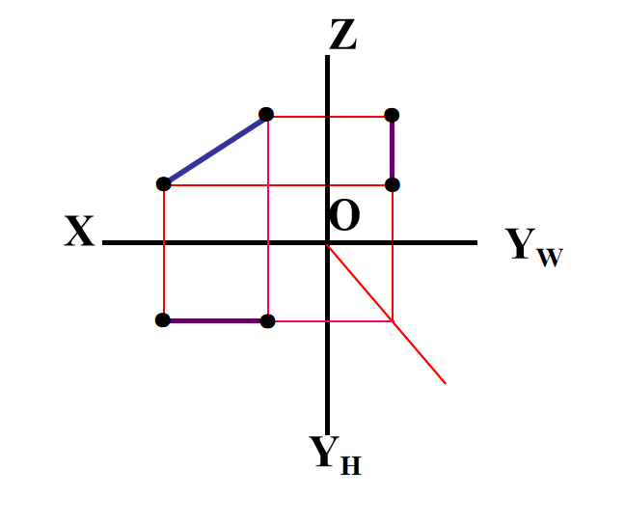
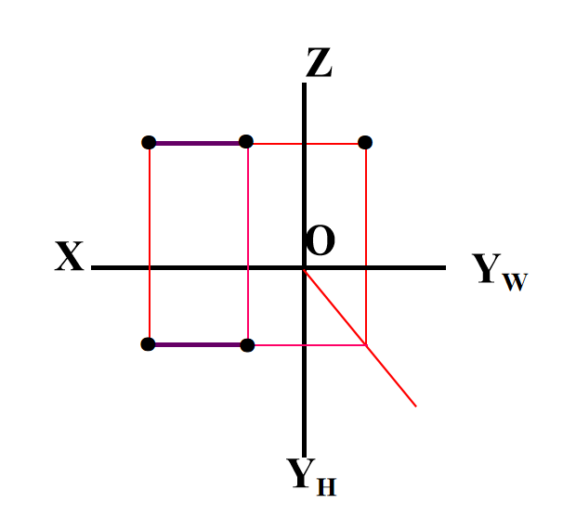
第二节 直线的投影
练一练：
斜
线
点
平
平
线
正平线
侧垂线

Slide 16
第二节 直线的投影
本课小节
一般位置直线
（收缩性）
与三投影面倾斜
正平线 平行于V面、倾斜于H、W面
侧平线 平行于W面、倾斜于V、H面
水平线 平行于H面、倾斜于V、W面
空间中直线的类型
投影面平行线
（真实性、收缩性）
正垂线 垂直于V面、平行于H、W面
侧垂线 垂直于W面、平行于V、H面
铅垂线 垂直于H面、平行于V、W面
投影面垂直线
（积聚性、真实性）

Slide 17
谢谢观看

